Slide 1
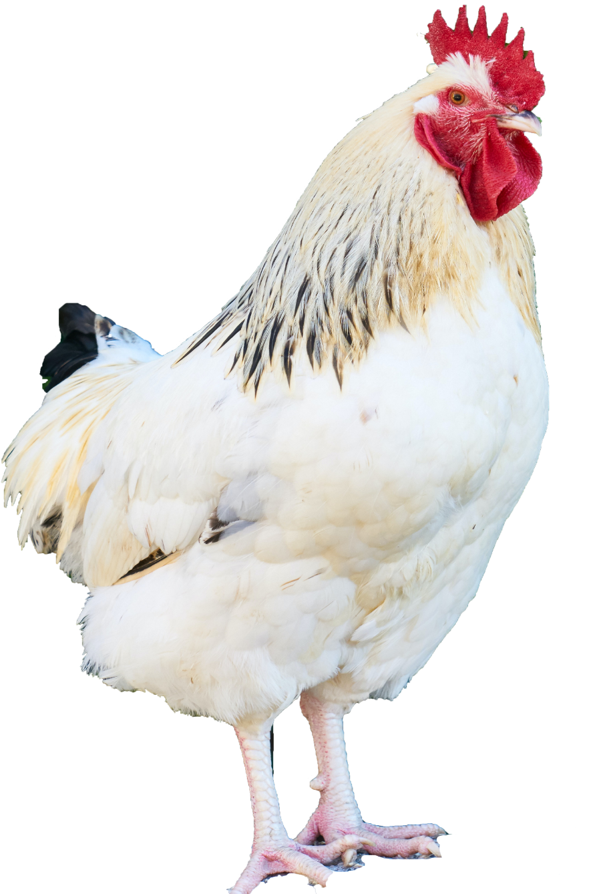
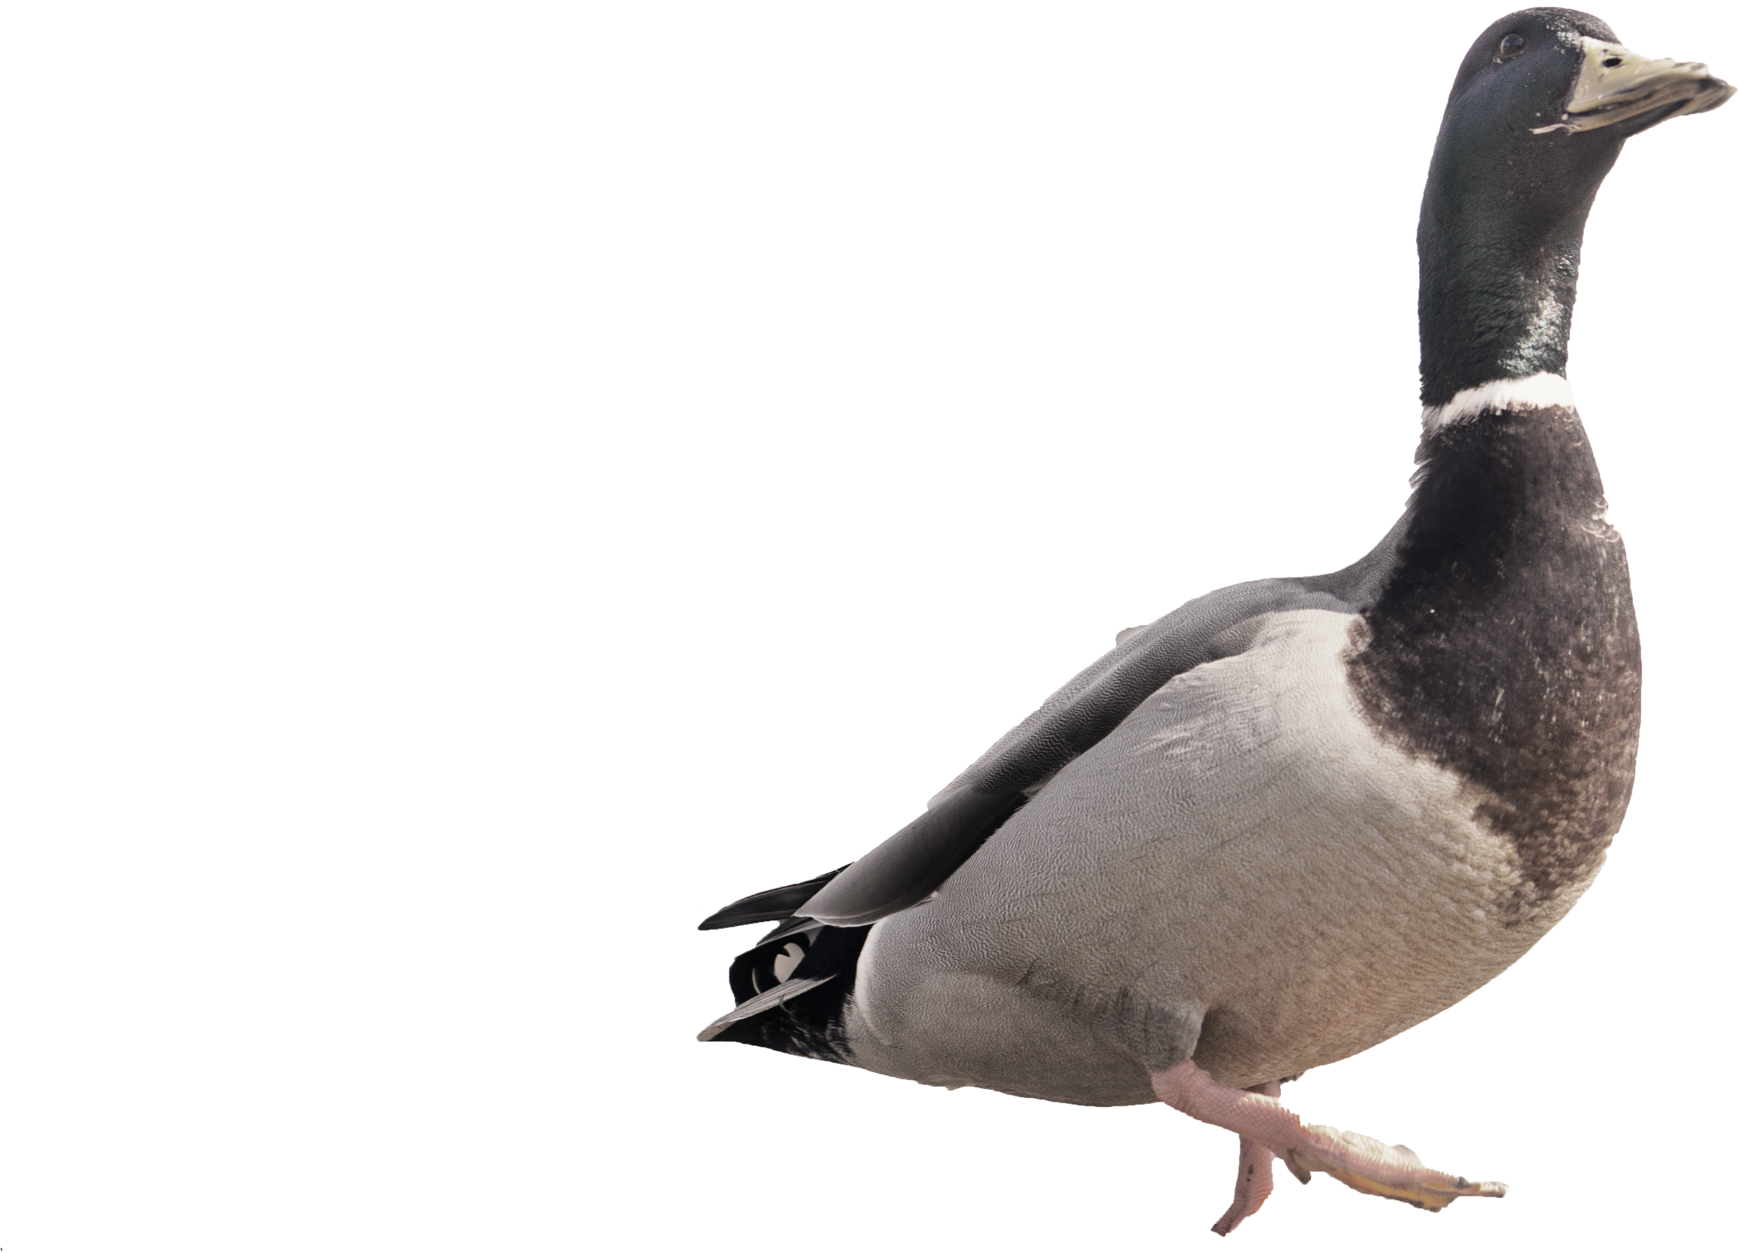
BY YUSHEN
某某实验小学
小公鸡和小鸭子
语文精品课件 一年级下册 3.1
主讲人：某某
演讲时间：20XX

Slide 2
01 课前导读
小公鸡
头戴大红帽，
身披五彩衣，
好像小闹钟，
清早催人起。
（猜一动物）

Slide 3
01 课前导读
嘴像小铲子，
脚像小扇子，
走路左右摆，
不是摆架子。
（猜一小动物）
小鸭子

Slide 4
01 课前导读
（1）不认识的字可以看拼音，或者请教老师和同学。
（2）读准每一个字的字音，圈出生字词；
（3）读通每个句子，读不通顺的多读几遍；
（4）给每个自然段写上序号。

Slide 5
02 字词揭秘
我会认
zhuō
hé
块 捉 急 直 河 行
死 信 跟 忽 喊 身
kuài
jí
zhí
xíng
sǐ
xìn
ɡēn
hū
hǎn
shēn

Slide 6
02 字词揭秘
我会认
tā
hé
shuō
yě
de
tīnɡ
他们 小 河 说 话 也 是 飞快地 听 见
一 块儿 捉虫子 急得 直 哭 不 行 淹死
跟 着 忽 然 喊 叫 身 边 哥 哥
kuài
zhuō
jí
zhí
xínɡ
sǐ
ɡēn
hū
hǎn
shēn
ɡē

Slide 7
02 字词揭秘
多音字
de
地
小公鸡偷偷地跟在小鸭子后面。
dì
我很喜欢这片绿油油的草地。

Slide 8
02 字词揭秘
【忽然】指情况发生得迅速又让人意外。
造句：这辆车忽然失去控制滑了出去。
【飞快】非常迅速。
造句：船无声地，但是飞快地前进。
【许多】指很多。
造句：这个案件非常复杂，牵涉到许多人。
【偷偷】表示行动不使人觉察。
造句：春天来啦，小草偷偷地从地里探出啦脑壳。

Slide 9
02 字词揭秘
他
河
说
也
地
听
哥

Slide 10
02 字词揭秘
tā
结构：
部首：
组词：
造句：
他
左右
亻
他们 他乡
他们刚从外地回来。

Slide 11
02 字词揭秘
hé
河
结构：
部首：
组词：
造句：
左右
氵
黄河 河水
我家旁边有一条小河。

Slide 12
02 字词揭秘
shuō
结构：
部首：
组词：
造句：
说
左右
讠
说话 说谎
他上课总是说话。

Slide 13
02 字词揭秘
yě
结构：
部首：
组词：
造句：
也
独体
乙
也许 也好
他现在还没回来，也许有事耽误了。

Slide 14
02 字词揭秘
dì
地
左右
土
土地 种地
爷爷喜欢种地。
结构：
部首：
组词：
造句：

Slide 15
02 字词揭秘
tīng
结构：
部首：
组词：
造句：
听
左右
口
听说 听歌
哥哥最喜欢听歌。

Slide 16
02 字词揭秘
ɡē
结构：
部首：
组词：
造句：
哥
上下
口
哥哥 大哥
哥哥最喜欢弹吉他。

Slide 17
03 课文精讲
再读课文，想一想课文写了什么？
本文主要讲了（ ）和（ ）互相帮助的事。（ ）帮助（ ）捉虫子，（ ）帮助（ ）捉鱼吃，还把落水的（ ）救上岸。
小公鸡
小鸭子
小公鸡
小鸭子
小鸭子
小公鸡
小公鸡
一起
小公鸡和小鸭子一起出去玩。
一同
小公鸡和小鸭子一同出去玩。

Slide 18
03 课文精讲
看看图上画的小公鸡和小鸭子，她们长的有什么不同？
小公鸡尖嘴，小鸭子扁嘴。
小公鸡脚趾分开，小鸭子脚趾间有蹼相连

Slide 19
03 课文精讲
因为找到了许多虫子，所以小公鸡可以尽情地吃，很开心，很高兴。
他们走进草地里。小公鸡找到了许多虫子，吃得很欢。小鸭子捉不到虫子，急得直哭。小公鸡看见了，捉到虫子就给小鸭子吃。
小鸭子捉不到虫子的着急、伤心。

Slide 20
03 课文精讲
小公鸡吃到虫子，小鸭子吃不到，他们还会有什么反应呢？
小公鸡
小鸭子
吃得很欢
急得直哭
吃得很饱
急得团团转
吃得很开心
急得直跺脚

Slide 21
03 课文精讲
bú
小鸭子捉不到虫子，小公鸡是怎么做的呢？
小公鸡看见了，捉到虫子就给小鸭子吃。
体会到小公鸡善良、友好、关心他人的品质。

Slide 22
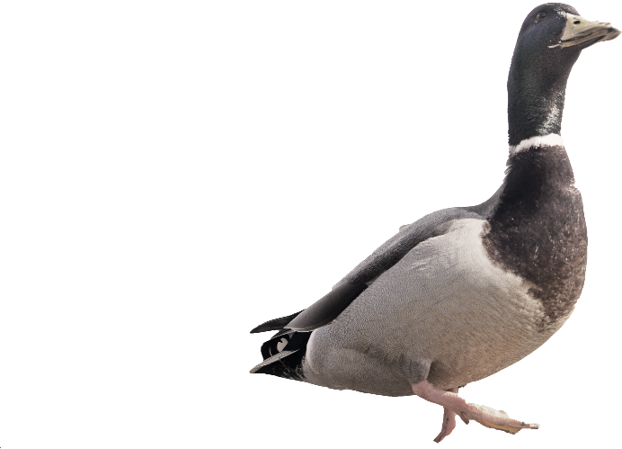
03 课文精讲
仔细观察，想一想，为什么小公鸡能捉到虫子，而小鸭子却捉不到呢？
我的嘴是尖尖的，方便捉虫子。
我的嘴是扁扁的，没办法在草地里捉虫子。

Slide 23
03 课文精讲
他们走进草地里。小公鸡找到了许多虫子，吃得很欢。小鸭子捉不到虫子，急得直哭。小公鸡看见了，捉到虫子就给小鸭子吃。
“许多”“很欢”重读，表现小公鸡会捉虫 ，因为捉到的虫子多，所以非常高兴。“捉不到虫子” “急得直哭”重读，突出小鸭子的着急。
他们走到小河边。小鸭子说：“公鸡弟弟，我到河里捉鱼给你吃。”小公鸡说：“我也去。”小鸭子说：“不行，不行，你不会游泳，会淹死的！”小公鸡不信，偷偷地跟在小鸭子后面，也下了水。
这是一只热情的小鸭子。

Slide 24
03 课文精讲
从小鸭子的话中，你感受到了什么？
小鸭子说：“不行，不行，你不会 游 泳，会淹死的！”
着急，急切
既说明拒绝小鸡游泳的原因，也表达出了对小鸡的担心。
暗暗地
小公鸡不信，偷偷地跟在小鸭子后面，也下了水。
“偷偷地”要读得很轻，好像生怕被小鸭子听到了。

Slide 25
03 课文精讲
小公鸡不听小鸭子劝告也下水了，结果怎样？为什么会这样？
小鸡差一点被淹死。因为鸡的脚上没有蹼，尾脂腺也不发达，如果进入水里，羽毛就会被水浸透，导致体重增加，时间一长，鸡就会沉入水底被淹死的。

Slide 26
03 课文精讲
写出了下鸭子的速度很快。
小鸭子正在水里捉鱼，忽然，听见小公鸡喊救命。他飞快地游到小公鸡身边，让小公鸡坐在自己的背上。小公鸡上了岸，笑着对小鸭子说：“鸭子哥哥，谢谢你。”
小鸭子怎样做的？从哪些词语看出小鸭子奋力抢救小公鸡？

Slide 27
03 课文精讲
写小鸭子救小公鸡的办法。
小鸭子正在水里捉鱼，忽然，听见小公鸡喊救命。他飞快地游到小公鸡身边，让小公鸡坐在自己的背上。小公鸡上了岸，笑着对小鸭子说：“鸭子哥哥，谢谢你。”
“忽然” “飞快”要读得快。突出事情很紧急，很危险，表现小鸭子游得很快，想快点去救小公鸡。最后小公鸡的话要读出对小鸭子的感谢。

Slide 28
03 课文精讲
学完课文想一想：小公鸡和小鸭子各自擅长干什么呢？
我擅长在草地里捉虫吃！
我擅长在小河里捉鱼吃！

Slide 29
03 课文精讲
课文主旨
这篇童话主要讲了小公鸡和小鸭子互相帮助的故事，告诉我们朋友之间要互相团结、互相帮助。
鸭子为什么能游泳？
鸭子尾部的皮脂能分泌一种油，使羽毛不被水弄湿；而且鸭子的身体呈扁平状，可以增大水的浮力；鸭子的肺连接有气囊，可以使身体浮在水面；鸭子的脚蹼伸开，就像船桨，所以鸭子会游泳。

Slide 30
04 课后小结
团结友爱拍手歌
你拍一，我拍一，团结友爱在一起。 你拍二，我拍二，互相关心好伙伴。
你拍三，我拍三，文明礼貌记心间。 你拍四，我拍四，做事不能自顾自。
你拍五，我拍五，不把弱小来欺负。 你拍六，我拍六，骂人打架真害羞。
你拍七，我拍七，人心齐来泰山移。 你拍八，我拍八，你帮我助乐哈哈。
你拍九，我拍九，困难面前手拉手。 你拍十，我拍十，团结友爱要坚持。

Slide 31
04 课后小结
帮
小公鸡______小鸭子捉虫吃
团结友爱
互相帮助
小公鸡和小鸭子
救
小鸭子______小公鸡

Slide 32
05 课堂练习
一、判断题：在正确的说法后面画√。
1.小鸭子不会在草丛里捉虫，小公鸡捉虫子给小鸭子吃。（ ）
2.小鸭子擅长在水里游泳，小鸡不会游泳。（ ）
3.小公鸡最后救了小鸭子的命。（ ）
√
√

Slide 33
BY YUSHEN
某某实验小学
谢谢各位倾听！
语文精品课件 一年级下册 3.1
主讲人：某某
演讲时间：20XX

